Slide 1

Principios Básicos de la Biblia
Estudio 2: El Espíritu de Dios
Notes:
2. (1)

Slide 2
www.biblebasicsonline.com www.carelinks.net/es
Email: info@carelinks.net
Notes:
2 (2)

Slide 3

2.1 El Espíritu de Dios: Definición
La palabra hebrea traducida como “espíritu” en el Antiguo Testamento significa estrictamente “aliento” o “poder”; de este modo, el Espíritu de Dios es su “respiración”, la esencia misma de Dios, que refleja su mente. Puede referirse a la mente o a la forma de pensar. Por lo tanto, lo que se hace por el Espíritu de Dios es su forma de pensar en acción.
Notes:
2.1 (3)

Slide 4
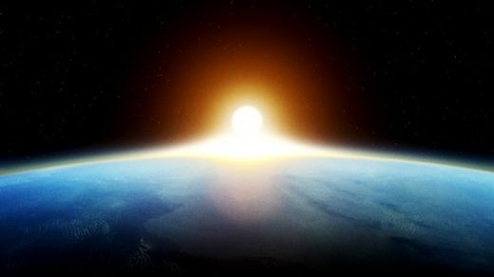
El espíritu de Dios era el poder por el cual se hicieron todas las cosas, por ej., “Con su espíritu adornó los cielos; su mano traspasó la serpiente tortuosa” (Job 26:13).
“Por la palabra de Yahvéh fueron hechos los cielos; y todas las huestes de ellos, por el aliento [espíritu] de su boca” (Sal. 33:6).
“Si él [Dios]… recogiese así su espíritu y su aliento; toda carne perecería juntamente, y el hombre volvería al polvo” (Job 34:14,15).
Notes:
2.1 (4)

Slide 5
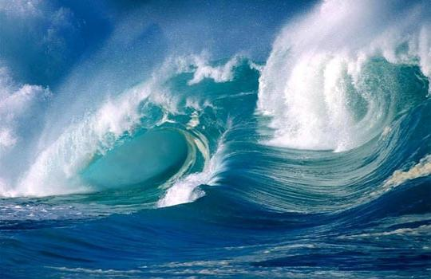
El Espíritu de Dios es el medio por el cual él se halla presente en todo lugar, aunque personalmente está localizado en el cielo.
“Tú has conocido mi sentar y mi levantar; desde lejos has entendido mis pensamientos… ¿Adónde me iré de tu espíritu? Y adónde huiré de tu presencia? Si subo a los cielos, allí estás tú… Si… habitare en el extremo del mar, aun allí… me asirá tu diestra [es decir, por medio del espíritu]” (Sal. 139:2, 7, 9, 10).
Notes:
2.1 (5)

Slide 6

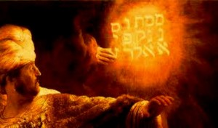
God’s spirit is described as follows
Su aliento
Su palabra
Su dedo
Su mano
Notes:
2.1 (6) Title in Spanish: El espíritu de Dios se describe así:

Slide 7
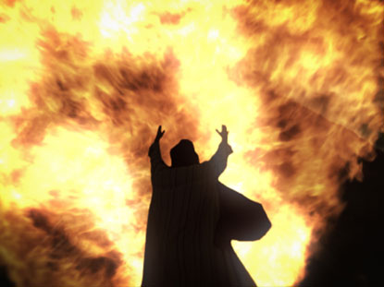
El Espíritu Santo
El poder de Dios logra cosas específicas en la extensión de la santidad de Dios
Notes:
2.1 (7)

Slide 8

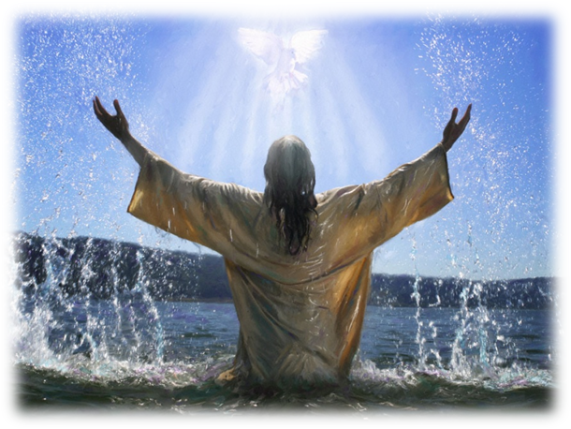
El Espíritu Santo es el poder de Dios
“El Espíritu Santo vendrá sobre ti [María], y el poder del Altísimo te cubrirá con su sombra” (Lucas 1:35).
“El poder del Espíritu Santo... Con el poder de milagros y prodigios, por el poder del Espíritu de Dios” (Rom. 15:13,19).
“Nuestro evangelio [predicación]... en poder y en el Espíritu Santo” (1 Tes. 1:5).
La promesa del Espíritu Santo a los discípulos era que serían “investidos con poder de lo alto“ (Lucas 24:49).
Jesús mismo había sido “ungido… con el Espíritu Santo y con poder” (Hechos 10:38).
La “promesa del Espíritu Santo” (Hechos 1:5) se define como “poder de lo alto” en Lucas 24:49. De ahí que los discípulos recibieron poder después de que el Espíritu Santo viniera sobre ellos (Hechos 1:8).
Notes:
2.1 (8)

Slide 9
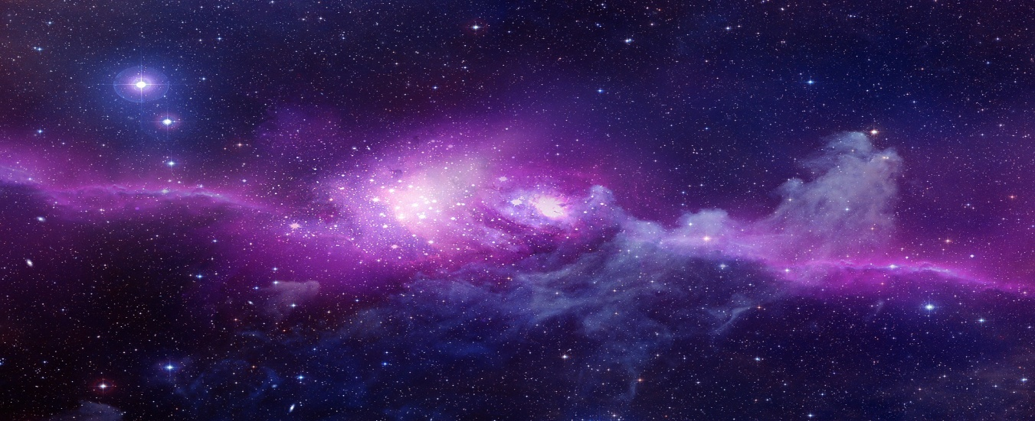
2.2 Inspiration
God’s Spirit and His Word
“Con su espíritu adornó los cielos” (Job 26:13) – el espíritu de Dios se movía sobre la faz de las aguas para llevar a cabo la presente creación (Gen. 1:2). No obstante, también leemos que “por la palabra de Yahvéh” fue hecho el mundo (Sal. 33:6), según se muestra en la narrativa del Génesis que consigna que “Dios dijo” las cosas que se habían de crear, y así ocurrió. Por lo tanto, el Espíritu de Dios se refleja notablemente en su palabra. Asimismo, nuestras palabras expresan nuestros pensamientos y deseos interiores – el verdadero ‘nosotros’– con mucha precisión. Jesús señaló sabiamente: “De la abundancia del corazón [la mente] habla la boca” (Mateo 12:34).
Notes:
2.2 (9) - Title in Spanish: 2.2 Inspiración
El Espíritu de Dios y su Palabra

Slide 10
La Inspiración de los Escritores de la Biblia
La mente /espíritu de Dios se expresa en su Palabra. Dios logró este milagro de expresar su espíritu en palabras escritas por medio del proceso de la INSPIRACIÓN. Este término gira en torno a la palabra “espíritu”.
INSPIRACIÓN: LA- ACCIÓN- DEL- ESPÍRITU
“Espiritu” “aliento” o respiración, “Inspiración” significa “inhalar”. Esto quiere decir que las palabras que escribían los hombres bajo “inspiración” de Dios eran las palabras del espíritu de Dios.
Notes:
2.2 (10)

Slide 11
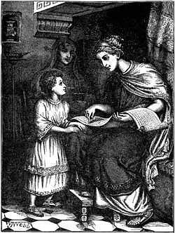
2 Tim. 3:15-17
“Desde la niñez has sabido las Sagradas Escrituras, las cuales te pueden hacer sabio para la salvación. Toda la Escritura es inspirada por Dios y útil para enseñar, para reprender, para corregir, para instruir en justicia, a fin de que el hombre de Dios sea perfecto, enteramente instruido para toda buena obra”.
Notes:
2.2 (11)

Slide 12

Notes:
2.2 (12) – Text in Spanish: Toda la Escritura es inspirada por Dios y útil para enseñarnos lo que es verdadero y para que nos demos cuenta de lo que está equivocado en nuestra vida. Nos endereza y nos enseña a hacer lo correcto. Es el método de Dios para prepararnos en cada aspecto, enteramente preparados para toda buena obra que Dios quiere que hagamos.
2 Timoteo 3:16-17.

Slide 13

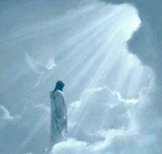
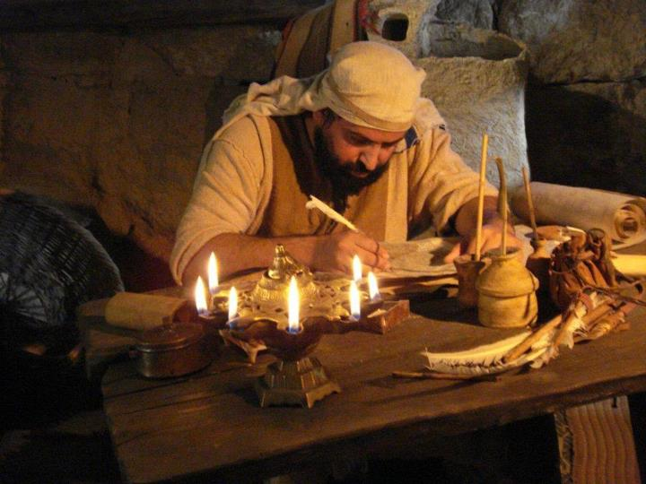
2 Pedro 1:16,19-21
Porque no os hemos dado a conocer el poder y la venida de nuestro Señor Jesucristo siguiendo fábulas artificiosas...
Tenemos también la palabra profética más segura, a la cual hacéis bien en estar atentos como a una antorcha que alumbra en lugar oscuro, hasta que el día esclarezca y el lucero de la mañana salga en vuestros corazones, entendiendo primero esto: Que ninguna profecía de la Escritura es de interpretación privada, porque nunca la profecía fue traida por voluntad humana, sino que los santos hombres de Dios hablaron siendo inspirados por el Espíritu Santo.
Hebreos 1:1-2
Dios, habiendo hablado muchas veces y de muchas maneras en otro tiempo a los padres por medio de los profetas, en estos postreros días nos ha hablado por el Hijo, a quien constituyó heredero de todo, y por quien, asimismo, hizo el universo.
Notes:
2.2 (13)

Slide 14

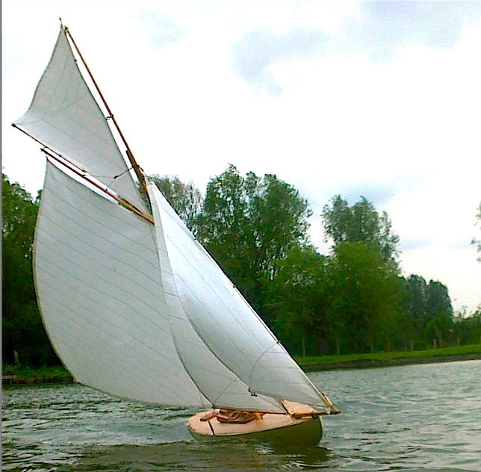
Pedro describe la idea de que los escritores bíblicos eran ‘llevados’ con la misma palabra griega que se usa en Hechos 27:17,27 en relación con un bote que es “llevado” por el viento, sin control. Miqueas 2:7 comenta que los profetas verdaderamente inspirados no pueden ser impedidos de proclamar la palabra de Dios, porque el Espíritu de Dios que los controla no puede ser constreñido. Esos hombres eran ciertamente ‘llevados’.
Notes:
2.2 (14)

Slide 15

IT IS ALSO WRITTEN
La Biblia es inspirada, pero su mensaje se debe tomar en su totalidad, discerniendo cuales son los acontecimientos históricos que no conllevan juicio moral, pero provechosos para nuestra instrucción – y aquellos que son las instrucciones específicas para nosotros.
Es necesario que consideremos todos los pasajes que podamos sobre un tema determinado, antes de que podamos llegar a una sabia conclusión. Debemos estar conscientes de la frase “también está escrito” que fue el ejemplo de Jesús cuando fue tentado a sacar un pasaje de su contexto por las apariencias.
“Jesús le dijo: “Escrito está también”Matt. 4:7
Notes:
2.2 (15) – Title in Spanish: ESCRITO ESTÁ TAMBIÉN.

Slide 16
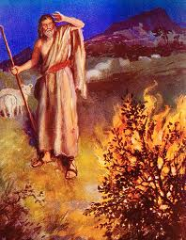
Un sorprendente número de hombres a quienes Dios inspiró para que hablaran su palabra, pasaron por períodos de renuencia a hacerlo. La lista es impresionante.
Moisés (Ex. 4:10)
Jeremías (Jer. 1:6)
Ezequiel 3:14)
Jonás (1:2,3)
Pablo (Hechos 18:9)
Timoteo (1 Tim. 4:6-14)
Balaam (Num. 22-24)
Todo esto confirma lo que hemos aprendido en 2 Pedro 1:19-21 – que la Palabra de Dios no es la opinión personal de los hombres, sino el resultado de que hombres fueron inspirados para consignar lo que les fue revelado. El profeta Amós reflexionó: “Si habla Yahvéh el Señor, ¿quién no profetizará?” (Amós. 3:8).
Notes:
2.2 (16)

Slide 17
Traducciones
de la Biblia
Notes:
2.2 (17). An adapted text in Spanish: La primera Biblia que se tradujo al castellano directamente de los textos en hebreo, arameo y griego fue obra de Casiodoro de Reina, publicada en Basilea, Suiza, en 1569. Conocida como la “Biblia del Oso” debido a que en su portada llevaba la imagen de un oso comiendo miel de un árbol, fue revisada por primera vez en 1602 por Cipriano de Valera, amigo de Reina. Revisiones más recientes se hicieron en 1960, 1995, 2002.

Slide 18
¿Cuál Traducción?
Otras traducciones de la Biblia al castellano:
1. La Septuaginta o Versión de los Setenta. Versión griega de la Biblia, publicada en castellano en 1992 en Chillán, Chile, por Guillermo Jünemann, alemán nacionalizado chileno.
2. La Biblia de Jerusalén, publicada en castellano el 15 de julio de 1966. Revisiones en 1973, 1973, 1974, 1998.
3. La Nueva Versión Internacional (NVI), publicada en castellano en 1999.
4. La Biblia de las Américas, publicada en 1986 por un equipo de eruditos bíblicos evangélicos latinoamericanos, bajo los auspicios de Lockman Foundation.
Sin embargo, desde hace ya más de 500 años, y después de varias revisiones, la traducción de Reina sigue siendo una de las versiones más populares de Hispanoamérica.
Notes:
2.2 (18). Text adapted to our Latin American reality, where the original Bible versions in English are unknown for us.

Slide 19
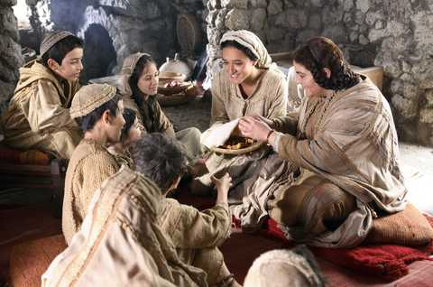
2.3 Los Dones del Espíritu Santo
Notes:
2.3 (19)

Slide 20
El Espiritu se dio para propósitos específicos en momentos específicos
Para construir el tabernáculo los hombres fueron “llenados del espíritu de sabiduría, a fin de que hagan las vestiduras de Aarón...” etc. (Ex. 28:3). Bezaleel fue “llenado del espíritu de Dios, en sabiduría, y en inteligencia, y en ciencia y en toda clase de artesanía…y en el labrado de piedras... en toda clase de artesanía” Ex. 31: 3-5).
Notes:
2.3 (20)

Slide 21
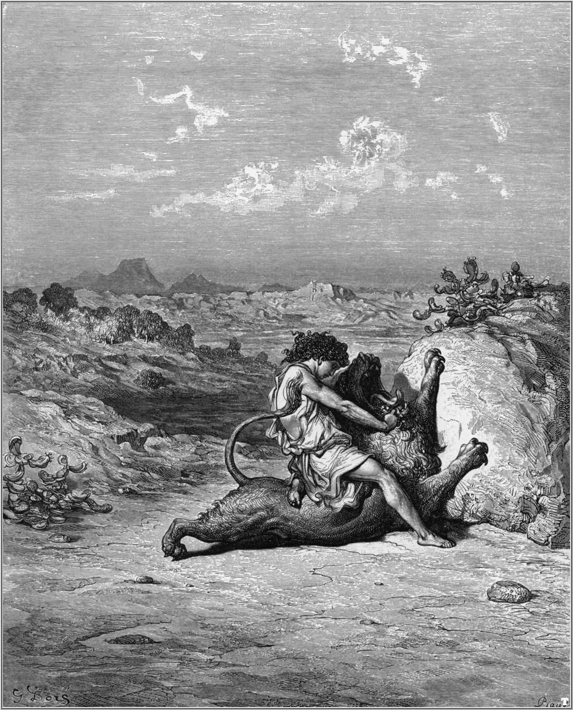
A Sansón se le dio el espíritu para que matara a un león (Jueces 14:5, 6); para que matara 30 hombres (Jueces 14:19) y para que rompiera las cuerdas con las que había sido atado (Jueces 15:14). Por lo tanto, Sansón no poseía continuamente semejante “Espíritu Santo” – venía sobre él para realizar cosas específicas y entonces le era quitado.
Notes:
2.3 (21)

Slide 22
.
  Recibir el don del uso del espíritu de Dios para un propósito en particular no era
Una garantía de salvación final
Algo que duraba toda la vida de una persona.
Es la gracia lo que salva; no los dones del Espíritu (Ef. 2:8). Hombres como Saúl, Balaam (Núm. 23:5, 16), Judas (Mateo 10:1) y los de Mateo 7:21-23, todos tuvieron los dones; y sin embargo ellos no serán salvos.
Notes:
2.3 (22) – The original slide has no title in English.

Slide 23
Reasons For The Gifts In The First Century
- Para confirmar la predicación del evangelio: “Y ellos, saliendo, predicaron en todas partes, ayudándoles el Señor y confirmando la palabra con las señales que la seguían” (Marcos. 16:20). En Iconio “el Señor... daba testimonio de la palabra de su gracia, concediendo que se hiciesen señales y milagros por las manos de ellos” (Hechos 14:3).
- Para desarrollar la iglesia primitiva: “Subiendo [Jesús] a lo alto [al cielo]… dio dones a los hombres ... A fin de perfeccionar a los santos para la obra [predicación] del ministerio… para la edificación del cuerpo de Cristo”, es decir, los creyentes (Ef. 4:8,12).
“Porque deseo veros, para impartir a vosotros algún don espiritual, a fin de fortaleceros” (Rom. 1:11).
Notes:
2.3 (23) Title in Spanish: Razones de los Dones en el Primer Siglo

Slide 24
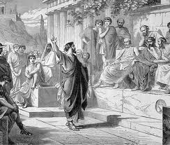
Cosas específicas en momentos específicos
Pablo fue “lleno del Espíritu Santo” en su bautismo (Hechos 9:17), pero años después fue nuevamente “lleno del Espíritu Santo” con el propósito de castigar con ceguera a un inicuo (Hechos 13:9).
Notes:
2.3 (24)

Slide 25
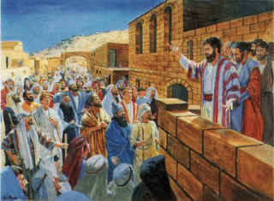
LOS DONES ESPIRITUALES EN EL PRIMER SIGLO
Profecía – La palabra griega para ‘profeta’ significa alguien que proclama la palabra de Dios – es decir, cualquier persona inspirada para hablar las palabras de Dios, lo que a veces incluía predecir acontecimientos futuros (véase 2 Pedro 1:19-21).
Notes:
2.3 (25)

Slide 26
LOS DONES ESPIRITUALES EN EL PRIMER SIGLO
- Sanidad. El mendigo cojo: “Y saltando se puso de pie y anduvo; y entró con ellos en el templo, andando, y saltando, y alabando a Dios. Y todo el pueblo le vio andar y alabar a Dios. Y reconocieron que él era el que se sentaba a pedir limosna a la puerta del templo, la Hermosa; y se llenaron de asombro y espanto por lo que le había sucedido.Y mientras el cojo que había sido sanado seguía aferrado a Pedro… todo el pueblo, atónito, concurrió a ellos al pórtico (Hechos 3:7-11).
“Porque de cierto, milagro manifiesto ha sido hecho por ellos, notorio a todos los que moran en Jerusalén, y no lo podemos negar” (Hechos 4:16) – a diferencia de las pretensiones de los pentecostales modernos, no había duda alguna.
Notes:
2.3 (26)

Slide 27
LOS DONES ESPIRITUALES EN EL PRIMER SIGLO
Lenguas / Idiomas
Los apóstoles “eran sin estudios ni preparación” (Hechos 4:13).
“Y fueron todos llenos del Espíritu Santo, y comenzaron a hablar en otras lenguas, según el Espíritu les daba que hablasen. Moraban entonces en Jerusalén judíos, varones piadosos, de todas las naciones bajo el cielo. Y hecho este estruendo, se juntó la multitud; [de nuevo, ¡una manifstación pública de los dones!] y estaban confusos, porque cada uno los oía hablar en su propia lengua... Y estaban atónitos y maravillados, diciendo: He aquí, ¿no son galileos todos estos que hablan? ¿Cómo, pues, los oímos nosotros hablar cada uno en nuestra lengua en la que hemos nacido? (la misma palabra griega traducida como ‘idiomas’). Partos y medos... los oímos hablar en nuestras lenguas... Y estaban todos atónitos” (Hechos 2:4-12).
Idiomas, no jerigonza.
Notes:
2.3 (27)

Slide 28
2.4 El Retiro de los Dones
Notes:
2.4 (28)

Slide 29


Los dones del Espíritu Santo volverán a darse cuando regrese Cristo
Por lo tanto, a los dones se les llama “los poderes del siglo venidero” (Heb. 6:4,5); y Joel 2:26-29 describe un gran derramamiento de los dones espirituales después del arrepentimiento de Israel.
Notes:
2.4 (29)

Slide 30
Los dones habían de ser quitados en algún tiempo entre el primer siglo y el regreso de Cristo
“Las profecías se acabarán, y cesarán las lenguas, y el [don del] conocimiento se acabará; porque en parte conocemos, y en parte profetizamos; mas cuando venga lo que es perfecto [completo], entonces lo que es en parte se acabará” (1 Cor. 13:8-10).
Los dones “son temporales” (G.N.B.).
Ef. 4:8-14 : “Cuando (Jesús) subió a lo alto (al cielo), dio dones (espirituales) a los hombres... para la edificación del cuerpo de Cristo, hasta que lleguemos a la unidad de la fe [es decir, a la única fe] y del conocimiento del Hijo de Dios, a un varón perfecto… para que ya no seamos niños fluctuantes, llevados por doquiera de todo viento de doctrina”.
Los dones habían de ser quitados cuando se dé a la iglesia aquello que la faculta para ser “perfecta” o madura. ¿Qué era esto?
Notes:
2.4 (30)

Slide 31
Una vez que la Biblia fue completada, los dones fueron quitados
2 Tim. 3:16,17 enseña que la obediencia a “toda la Escritura” faculta al hombre de Dios para ser “perfecto”, completo, maduro. Así que una vez que toda la Escritura fue inspirada, los dones ya no se necesitaban; éstos habían logrado su propósito de guiar a la iglesia primitiva al punto donde se había completado la revelación escrita de Dios. Los dones habían de capacitar a la iglesia para que quedara “enteramente preparada” (Ef. 3:17). Cuando la Biblia fue completada, éstos fueron quitados.
Notes:
2.4 (31)

Slide 32
Pretensiones de poseer los dones espirituales en el presente
Estas pretensiones no concuerdan con lo que dijo Jesús que lograrían aquellos que verdaderamente tuvieran los dones: “Y aun mayores [obras] que éstas harán” (Juan 14:12) - ¡no que ‘podrían hacer’!
Los verdaderos milagros no siempre requieren la fe de la persona sanada – el hombre ciego de Juan 9, y Malco (Lucas 22:51).
Notes:
2.4 (32)

Slide 33
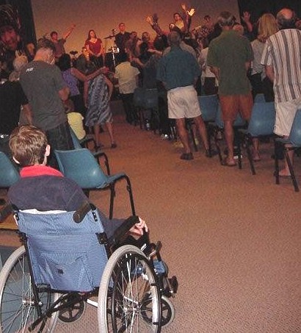
Esperando en vano sanar en una asamblea pentecostal
Notes:
2.4 (33)

Slide 34
Digresión 3: ¿Es el Espíritu Santo una Persona?
El “espíritu” de un hombre puede ser provocado (Hechos 17:16), agitado (Gen. 41:8) o regocijado (Lucas 10:21). Por consiguiente, su “espíritu”, es decir, su esencia misma, su mente y propósito, lo cual da lugar a sus acciones, se menciona como una persona separada, pero, por supuesto, esto no literalmente así. También se habla del Espíritu de Dios de la misma manera.
Notes:
2.4 (34)

Slide 35
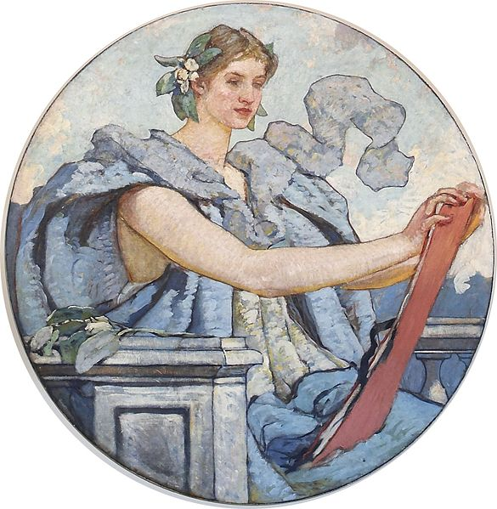
Personificación
La Biblia usa a menudo el lenguaje de la personificación cuando habla de cosas abstractas, por ej., Prov. 9:1 se refiere a la sabiduría como si fuera una mujer. Esto es para demostrarnos cómo sería en la práctica una persona que tenga sabiduría; la ‘sabiduría’ no puede existir excepto en la mente de alguien, y por eso se usa este método de la personificación.
Notes:
2.4 (35)

Slide 36
Las cartas de Pablo se inician con saludos que se refieren a Dios y a Jesús, pero no al Espíritu Santo (Rom. 1:7; 1 Cor. 1:3; 2 Cor. 1:2; Gal. 1:3; Ef. 1:2; Fil. 1:2; Col. 1:2; 1 Tes. 1:1; 2 Tes. 1:2; 1 Tim. 1:2; 2 Tim. 1:2; Tito 1:4; Filemón 3). Esto es extraño si él hubiese considerado que el Espíritu Santo era parte de una deidad, como erróneamente lo supone la doctrina de la ‘trinidad’. Una porción del Espíritu Santo fue derramada sobre los hombres (Hechos 2:17,18; la misma construcción griega se halla en Marcos 12:2; Lucas 6:13; Juan 21:10 y Hechos 5:2). ¿Cómo podemos recibir una porción de una persona? Se nos ha dado “de su Espíritu [de Dios]” (1 Juan 4:13). Esto sería una tontería si el Espíritu Santo fuera una persona.
Notes:
2.4 (36)

Slide 37
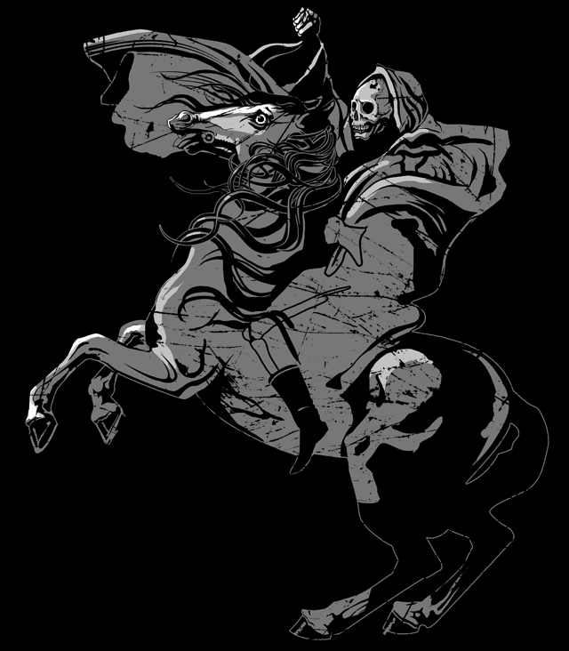
Digresión 4: El Principio de la Personificación
LA SABIDURÍA SE PERSONIFICA. “La sabiduría ha edificado su casa, ha labrado sus siete columnas” (Prov. 9:1).
LAS RIQUEZAS SE PERSONIFICAN. “Ninguno puede servir a dos señores, porque o aborrecerá al uno y amará al otro, o se apegará al uno y menospreciará al otro; no podéis servir a Dios y a las riquezas” (Mateo 6:24).
EL PEC ADO SE PERSONIFICA. “…Todo aquel que comete pecado, esclavo es del pecado” (Juan 8:34). “El pecado reinó para muerte” (Rom. 5:21).
LA MUERTE SE PERSONIFICA. “Y miré, y vi un caballo amarillo; y el que lo montaba tenía por nombre Muerte” (Apoc. 6:8).
LA NACIÓN DE ISRAEL SE PERSONIFICA. “Otra vez te edificaré, y serás edificada, oh virgen de Israel; de nuevo serás adornada...” (Jer. 31:4).
Notes:
2.4 (37)

Slide 38
www.biblebasicsonline.com www.carelinks.net
Email: info@carelinks.net
Notes:
2.4 (38)

Slide 39
Estudio 2: Preguntas
1. ¿Qué significa la palabra ‘espíritu’?
Poder
Santo
Alma
Polvo.
2. ¿Qué es el Espíritu Santo?
Una persona
El poder de Diosr
Parte de una trinidad.
3. ¿Cómo se escribió la Biblia?
Algunos hombres consignaron sus propias ideas
Algunos hombres escribieron lo que pensaban que Dios quería decir
Por medio de la inspiración de hombres, mediante el Espíritu de Dios
Una parte de ella era inspirada, pero otras no.
4. ¿Cuáles de las siguientes son las razones por las cuales se dieron los los dones milagrosos del Espíritu?
Para respaldar la predicación verbal del evangelio
Para desarrollar la iglesia primitiva
Para forzar a la gente a ser justa
Para proteger a los apóstoles de dificultades personaless.
5. ¿En dónde podemos aprender la verdad de Dios?
En parte en la Biblia, y en parte en nuestra propia forma de pensar
En cosas que nos dice el Espíritu Santo directamente
Sólo en la Biblia
En los ministros / sacerdotes religiososs.
6. Nombre los dones espirituales que se poseían en el primer siglo.
7. ¿Cuándo fueron quitados? ¿Podemos tenerlos en el presente?
8. ¿Cómo puede el Espíritu Santo obrar en nuestra vida en el presente?
Notes:
2.4 (39)

